Slide 1
第四章 离 心 泵

Slide 2
第一节
离心泵的工作原理和性能特点

Slide 3
4.1.1 离心泵的工作原理
1. 结构
主要工作部件是叶轮和泵壳。叶轮通常是由5～7个弧形叶片和前、后圆形盖板所构成。
叶轮用键和螺母固定在泵轴的一端。轴的另一端穿过填料箱伸出泵壳，由原动机带动泵轴从而带动叶轮旋转。
泵壳呈螺线形，亦称螺壳或蜗壳。

Slide 4
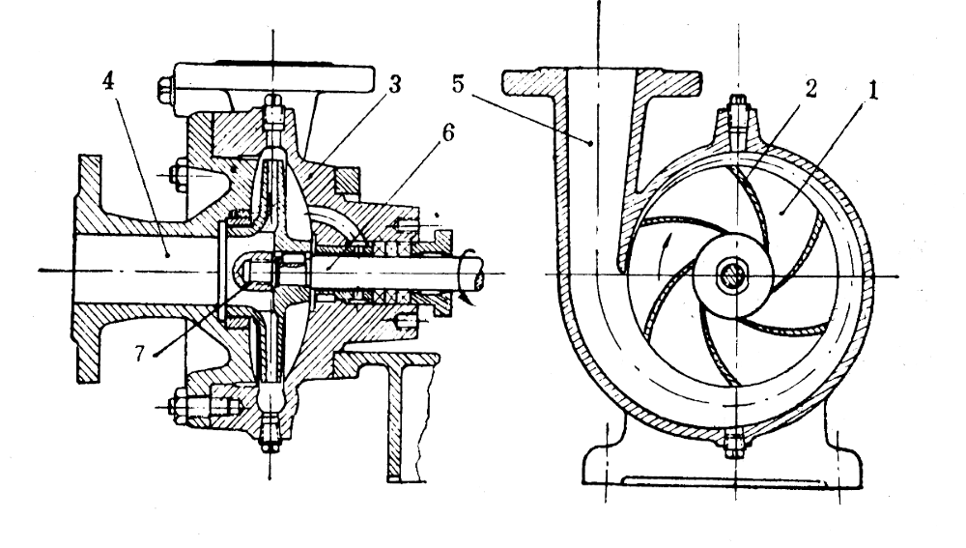
单级离心泵

Slide 5
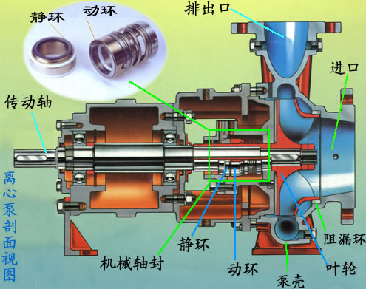

Slide 6
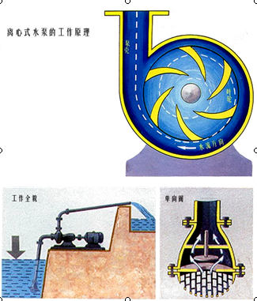
2. 工作原理

Slide 7

连接动画课件：离心泵的工作原理.swf

Slide 8
充满在泵中的液体随叶轮回转，产生离心力，向四周甩出
在叶轮中心形成低压，液体便在液面压力作用下被吸进叶轮。
从叶轮流出的液体，压力和速度增大。
蜗壳-汇聚并导流。扩压管面积增大，流速降低，大部分动能变为压力能，然后排出。
叶轮不停回转，吸排就连续地进行
液体通过泵时所增加的能量，是原动机通过叶轮对液体作功的结果。

Slide 9
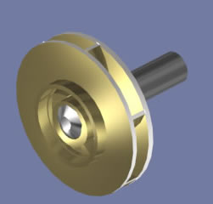
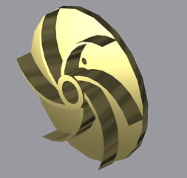
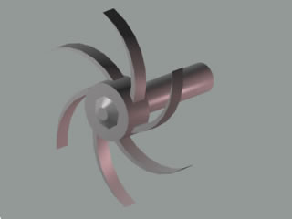
4.1.2 离心泵的主要部件
1.叶轮
叶轮是把来自原动机的机械能传给被输送液体的部件。多用青铜铸成，其型式有闭式，半开式和开式之分。
闭式
半开式
开式

Slide 10
2.泵壳
如前所述,泵壳具有收集液体和转换能量的两种作用。
(1)离心泵的泵壳做成螺壳式，用铸铁铸成。较大的离心泵的泵壳，为便于拆装，常对分为二半，接合面设有定位销，以便拆装时定位。
(2)离心泵的泵壳也有做成导轮式的。导轮是由两个环形圆盘以及夹在其间的若干个弧形导叶所构成。

Slide 11
3. 阻漏装置
(1).阻漏环
阻漏环安装在叶轮的入口处，它的具体型式很多，但不外乎平环和曲径环两种。如图所示，装在叶轮上称之为动环，装在泵壳上称之为静环。实践证明动、定环间隙越小，曲径越多，阻漏效果就越好。

Slide 12
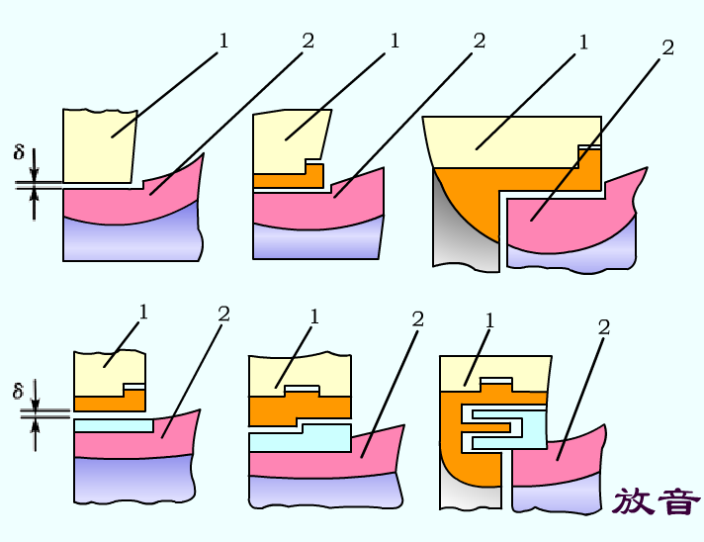

Slide 13
(2).填料箱
离心泵传动轴处的密封装置有 机械密封装置和填料箱密封装置两种。如图表示离心泵中带水封环的填料箱结构。在这种填料箱中，除使用一般的软填料（棉、麻、石棉填料）外，还在中间夹一个水封环，以阻止空气漏入泵内，并冷却泵轴，以防发热。水封环是由两个半圆合成的圆环，放在软填料的中间，断面呈“H”形，内径稍大于泵轴的外径，以免擦伤转轴。在水封环处的箱壳上，设有水封管，高压水就从这里引入，然后向两端渗出，以保证较好的水封和冷却效率。

Slide 14
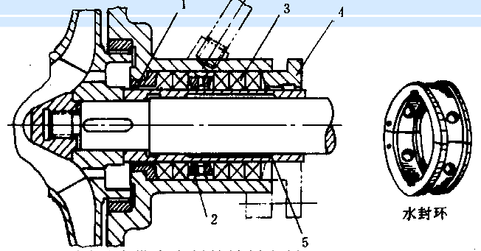

Slide 15

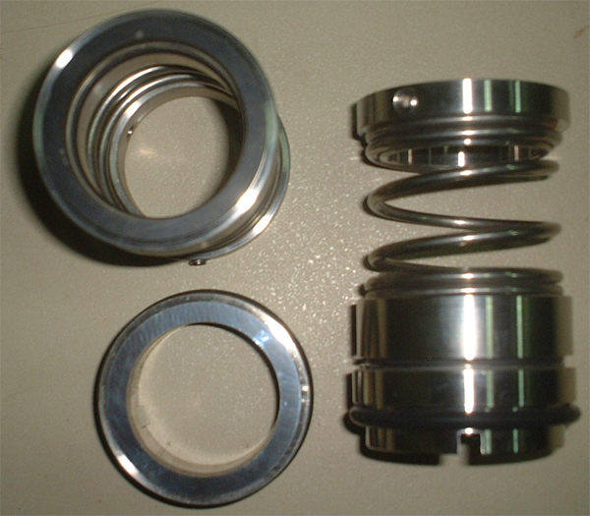
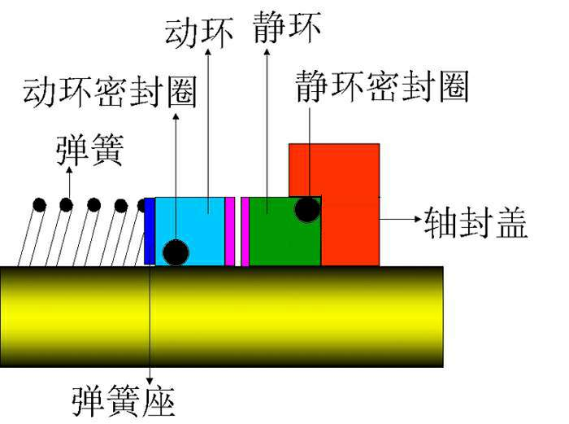
船舶辅机−第2章 齿轮泵 [Gear Pump]
单端面机械轴封

Slide 16
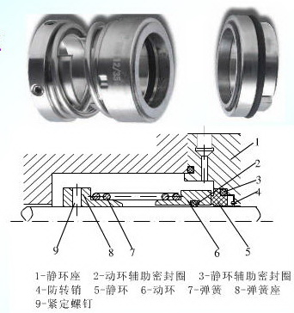

Slide 17
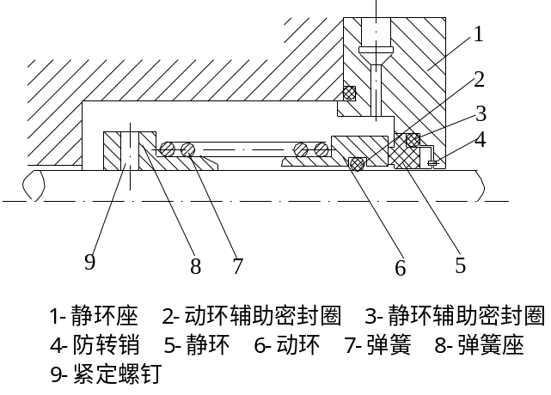
A、动环与静环之间的密封——动密封
B、动环与轴或轴套之间的密封——相对静密封
C、静环与静环座之间的密封——静密封
D、静环座（压盖）与设备之间的密封——静密封
D
C
B
A

Slide 18
4.2.1 液体在叶轮中的流动情况
4.2 离心泵的扬程方程式
为研究简化，我们假定：
(1)
  所有液体质点流动轨迹都都与叶片断面相符，在相同半径上各液体质点的流动状态亦均相同。
(2)液体在流动时没有摩擦、撞击和涡流损失
  设液体为无粘性的理想液体，液流处于无摩擦、撞击、旋涡的理想工况

Slide 19
叶轮以ω回转时，液体质点有两种运动：
  圆周速度 - 随叶轮运动的速度，用u表示；
  相对速度 - 相对于叶轮的运动速度，用w表示, 它与叶片型线相切。
  绝对速度 - 相对于泵壳的运动速度；是u和w的向量和。

Slide 20
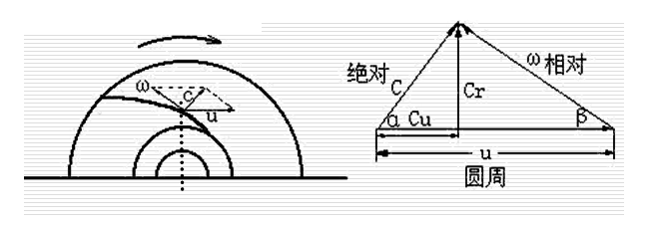

Slide 21
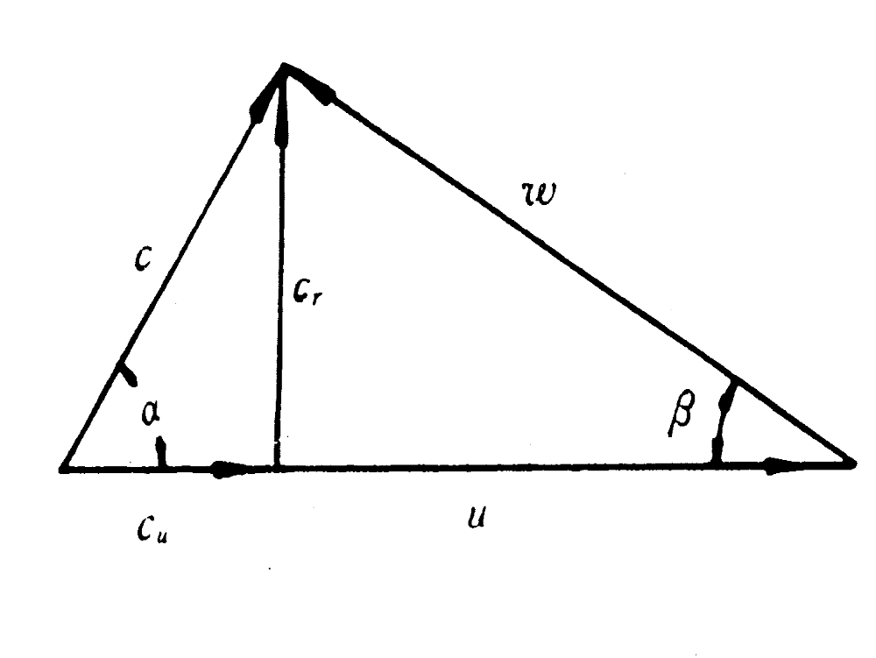
叶轮中任一质点的三个速度向量u、w、c都构成为一个速度三角形，如图
C和u间的夹角用α表示
w和u反方向的夹角用β表示；
C的周向分速度用Cu表示
C的径向分速度用Cr表示

Slide 22
各符号下角标1者，指叶轮进口的参数
加下角标2者，指在叶轮出口的参数。
在叶轮中各处，速度三角形中u、w的方向都已确定，而
u=πnD/60

Slide 23
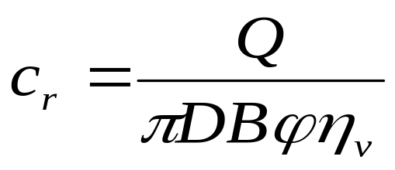
  D——质点所处位置的叶轮直径，mm；
  B——质点所处位置的叶轮宽度，m；
  ψ——排挤系数(一般为0.75～0.95)，用以考虑叶片厚度使流道截面积减小的影响；
  η_{v}——泵的容积效率。
可见，当叶轮的流量、转速和尺寸既定后，叶轮内各处的速度三角形也就确定。

Slide 24
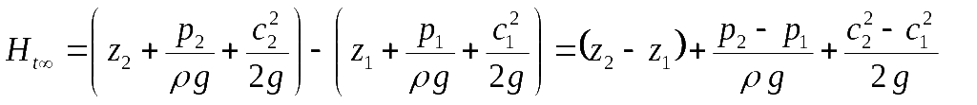
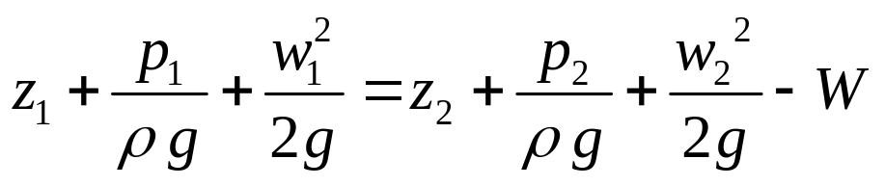
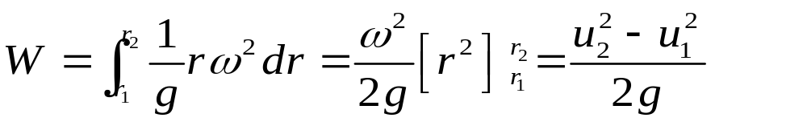
4.2.2. 离心泵的扬程方程式
理论扬程即为进出叶轮的水头之差：
（1）
根据理论力学，就有：
（2）
由于在r 处的离心力为m(rω)²/r，单位液体重量的离心力为rω²/g，从半径r₁处至r₂处的离心力对单位重量液体所作的功：

Slide 25
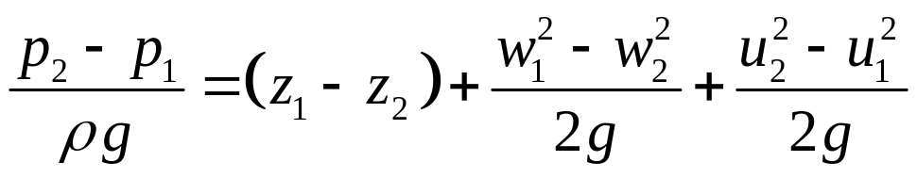
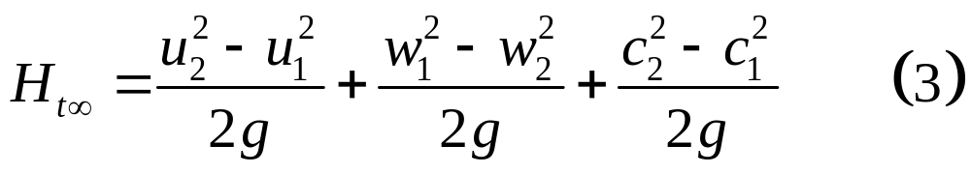
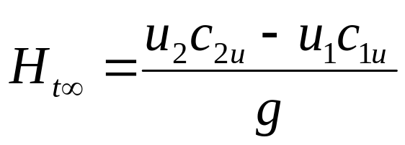
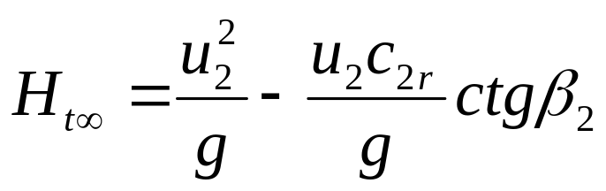
将上式所得结果代入（2）式，于是：
代入(1)式，即得离心泵扬程方程式：
运用余弦定理，去掉w项，则：
由于多数离心泵都是径向吸入，即没有切向分速，c_{1u}=0，而c_{2u}=u₂ - c_{2r}cotβ₂ ，于是扬程方程即可写成：
额定扬程与液体密度无关，与叶轮直径、转速、叶片出口角有关。

Slide 26
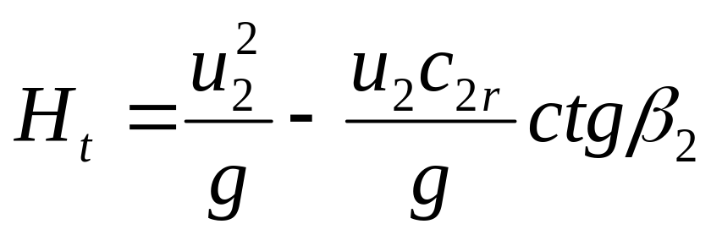
于是我们能推出扬程方程式：

Slide 27
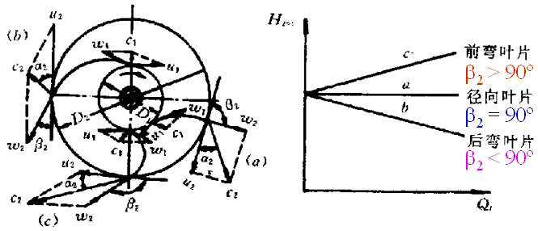
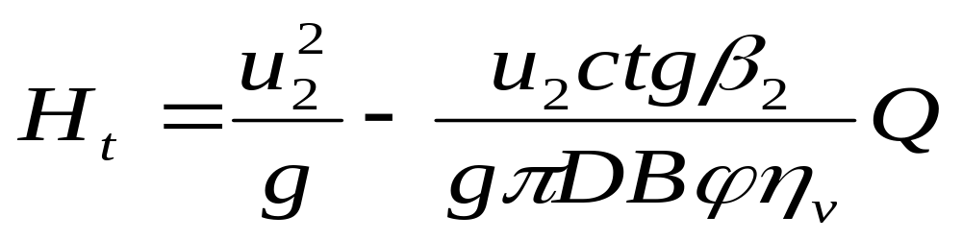
由于圆周速度只取决于叶轮的尺寸和转速，u₂是一定的，而c_{2r}与理论流量呈正比，因而，即可求得理论扬程与理论流量的函数曲线。
由此，可以得出以下结论

Slide 28
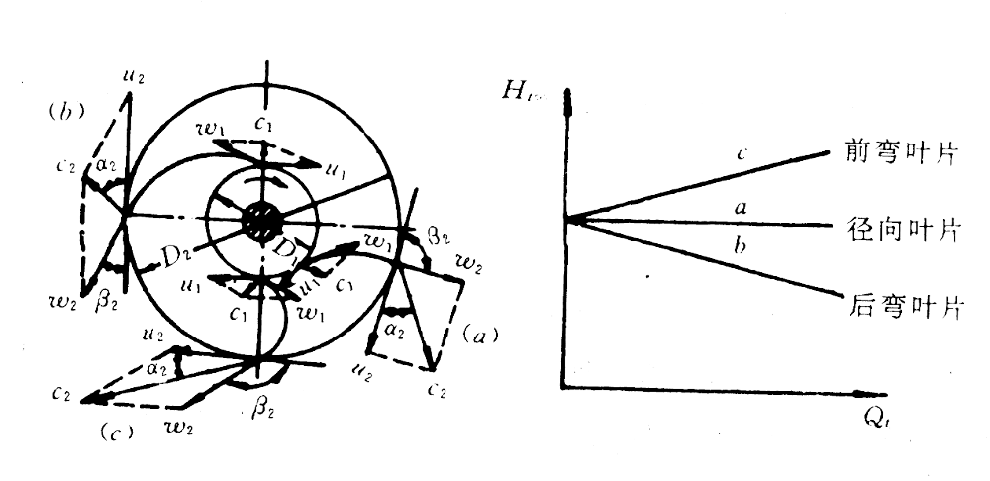
(1)所能产生的扬程主要取决于叶轮的直径和转速
泵的封闭扬程 (Q=0) 的理论值为:H_{t}=u₂²／g，
  要提高H，必须增大D₂或提高n
  D₂关系到泵的外廓和重量
  n受限于泵的汽蚀性能
  离心泵n一般不超过8000～10000r／min
  单级泵的H通常不超过150m

Slide 29
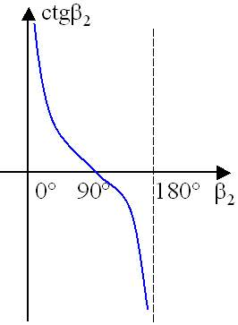
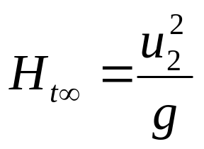
(2)离心泵的扬程随流量而变
当用径向叶片，即β₂=90时,
即H与Q无关
当用后弯叶片，即β₂ <90’时，ctg β2 >0，Q增大则H_{t}减小
当用前弯叶片，即β₂ >90‘时，Q增大则H_{t}增加

Slide 30
比较以上三种情况
  尺寸和n相同的离心泵，在Q相同时，β₂（前弯）越大，H越高
    表面上，以用前弯叶片为宜
    实际中，考虑到各种损失，多用后弯叶片
H_{t}与所运送流体的性质无关
  如果泵内是空气，空气密度仅为水的1／800左右，泵能在吸排口间造成的压差就很小。
  例如H为100m的水泵，其排送空气时达到同样的H_{气}，它只能在吸排口间产生1.268kPa的压差，在大气压下这只能将水吸上约12.9cm高。
  离心泵没有自吸能力

Slide 31
4.3 定速特性曲线——流量-扬程曲线
H_{t}和Q_{t}是下倾直线
存在摩擦、旋涡、撞击等水力损失
  沿程摩擦损失与流量的平方成正比
  非设计工况进、出叶轮的撞击损失，(设计工况 = 零)
  Q_{t}-H曲线为减除这两部分扬程损失后的曲线。

Slide 32
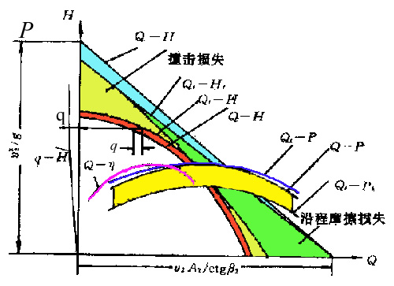

Slide 33
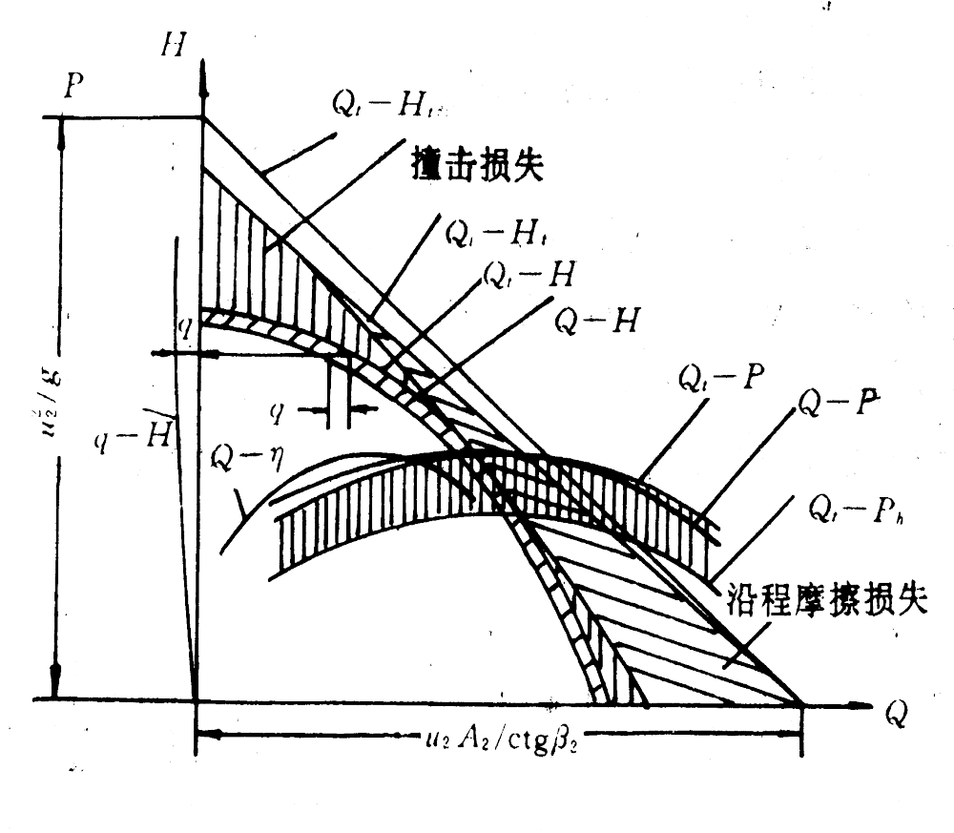
漏泄造成的η_{v}
  密封环内部漏泄和轴封外部漏泄
  多级泵还存在级间漏泄
  当泵设有平衡孔(管)或平衡盘时，有附加的容积损失。
  总漏泄量一般为理论流量的4％～10％
  Q—H曲线为考虑了漏泄流量q后的损失

Slide 34
4.4定速特性曲线——流量-功率曲线
根据Q_{t}和H_{t}，求出泵的水力功率
P_{h} = ρgQ_{t}H_{t}
即可作出Q_{t}一P_{h}曲线。
如将P_{h}加上机械摩擦功率损失，即可得到理论流量与轴功率的关系曲线Q_{t}一P。
再将Q_{t}一P曲线中的各Q_{t}值减去相应的漏泄流量q，即可得到实际流量与轴功率的关系曲线Q一P

Slide 35
流量-功率曲线

Slide 36
机械损失包括:
  轴封及轴承的机械摩擦损失
    约占轴功率的1％～5％，采用机械轴封时损失较小；
  叶轮的圆盘摩擦损失
    约占轴功率的2％～10％
    它与叶轮D₂的五次方和n的平方成正比。
    可通过提高n和相应减小叶轮外径(H不变时）可减小圆盘摩擦损失。

Slide 37
Q-P曲线向上倾斜
  即轴功率随Q增大而增加。
  在Q=0时
    轴功率最小（35％～50 ％）
    泵关闭排出阀起动电流较低，可减小电网电压的波动。
    但封闭运转时，效率为零，泵会发热

Slide 38
4.5定速特性曲线——流量-效率曲线
根据Q一H曲线和Q一P曲线，求出每一流量时的效率
η = ρgQH/P
然后可得关系曲线Q—η

Slide 40
1.离心泵的优点
4.6 离心泵的特点
4.6 .1离心泵的特点
(1)．流量连续均匀，工作平稳
  Q容易调节。所适用的Q范围很大，常用范围5 —20000m³／h。
(2)．转速高
  可与电动机或汽轮机直接相连
  结构简单紧凑，尺寸和重量比同样流量的往复泵小得多，造价低。

Slide 41
2.离心泵的缺点
(3).对杂质不敏感，易损件少,管理和维修较方便。
无论在陆上或船上，离心泵的数量和使用范围超过了其它类型泵。
(1)．本身没有自吸能力
  为扩大使用范围
    在结构上采取特殊措施制造各种自吸式离心泵
    在离心泵上附设抽气引水装置。
(2)．泵的Q随工作扬程而变
  达到封闭扬程时，泵即空转而不排液
  不宜作滑油泵、燃油泵等要求Q不随H而变的场合

Slide 42
(3)．所能产生的扬程由D₂和n决定的
  这要求叶轮流道窄长，以致制造困难，效率太低。
船用水泵大多用离心泵。压载泵、舱底泵、油船扫舱泵等用具备自吸能力的离心泵

Slide 43
4.6.2 实测离心泵的定速特性
即：H－Q，P－Q，η－Q诸特性曲线。下图所示为离心泵的定速特性。从图中可以得出下列结论：
1.离心泵的压头与流量有关，流量增加，则压头降低，
反之亦然。
2.离心泵的总效率η随流量Q而变化的，曲线中具有最大 值，这是作为离心泵选择合理工况的一个依据。
3.从P－Q曲线可以看出，当泵的排量Q＝O时，泵的功率
为最低。
因此，为了减轻泵原动机在起动时的负荷，可以在完全关闭排出阀的情况下起动泵。但泵不可在排出阀关闭的情况下长时间运转，否则原动机传给叶轮的机械能，将通过对液体强力搅动而转化为热能，这就可能导致零件过热。因此，在封闭起动时，当看到压力表读数接近工作压力值时，就应逐渐打开排出阀。

Slide 44
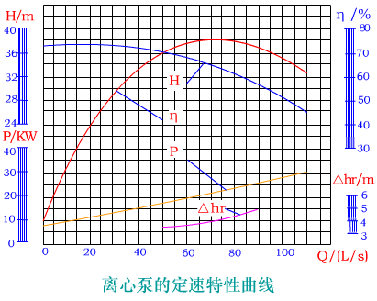

Slide 45
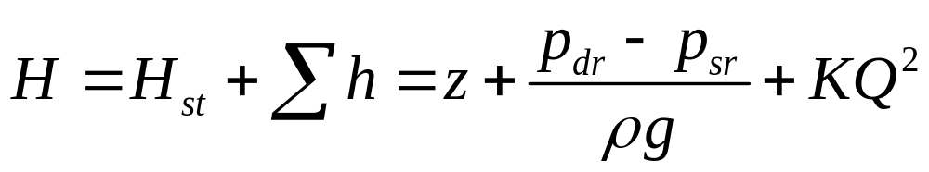
4.7 离心泵的工况调节
泵工作时,往往由于实际的需要,必须对流量或压头加以调节，这就叫做工况调节。
1. 离心泵的装置特性
表明液体流过某既定管路时所需的扬程与流量间关系的函数曲线，称为管路特性曲线
将离心泵的扬程特性曲线与其工作管路的特性曲线画在同一坐标图上，称为泵的装置特性。

Slide 46
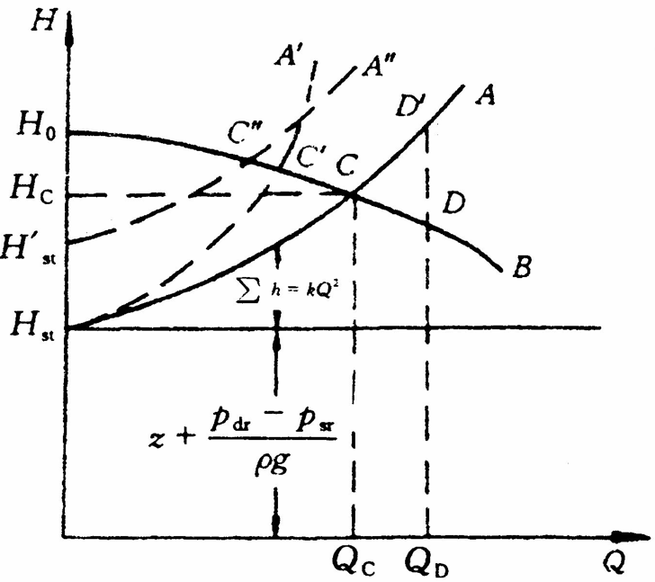
离心泵的装置特性

Slide 47
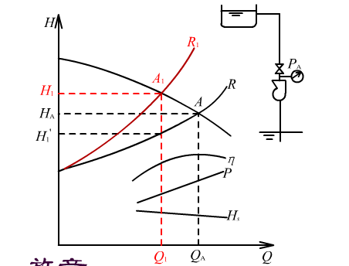
2. 调节方法
（1）.节流调节法
当泵的转速不变时， 利用改变排出阀的开度来调节泵的流量。节流调节方法简便易行，无需其它设备，故常被采用。但随着排出阀开度的减小，节流损失就越大，节流大时，还可能发热。
连接动态课件：节流调节法 .swf

Slide 48
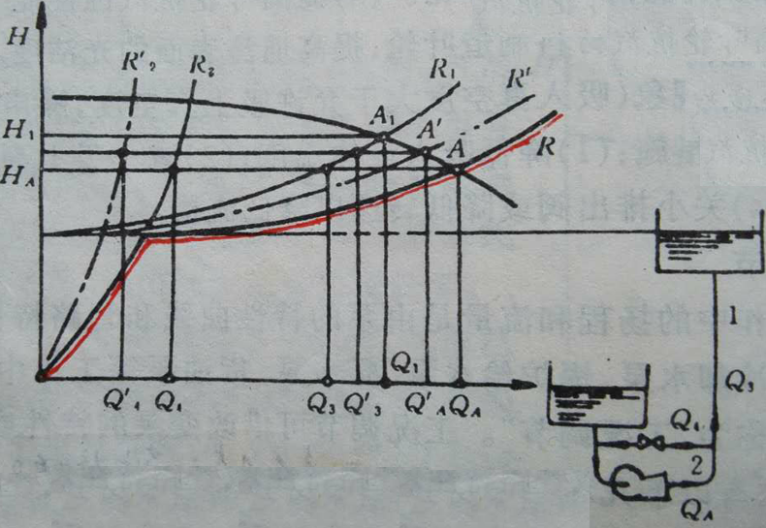
2.回流调节法
通过改变回流阀开度以改变液体从泵排口流回吸入侧的流量，从而达到改变主管路流量的方法，称为回流调节。

Slide 49
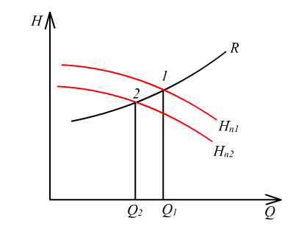
3.变速调节法
当泵的原动机（如直流电机）可以变速，就可通过改变原动机的转速来改变泵的转速，从而达到改变流量和压头的目的。
连接动态课件：变速调节法 .swf

Slide 50
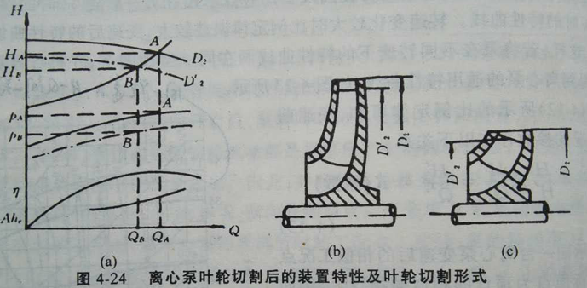
4.叶轮切割法
切割叶轮外径以降低离心泵的特性曲线，使工况参数改变的方法。

Slide 51
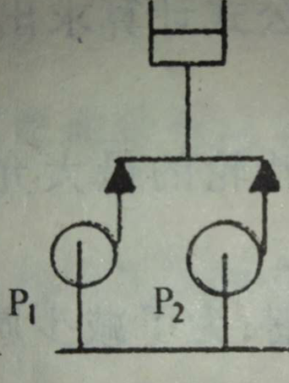
5.并联调节法
当一台泵的流量， 无法满足系统的需要时，就可用两台或几台泵并联的方法来解决。泵并联工作后，其压头相等，而流量等于各泵流量之和。但实际上并联后各泵流量之和要比单独工作时各泵的流量之和略小，这是由于并联工作时，系统中的流量很大，流阻增加，而使泵在较高压头下工作的缘故。
连接动态课件：并联工作法 .swf

Slide 52
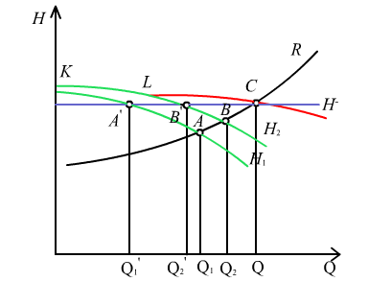

Slide 53
6.串联调节法
如果单个泵的压头无法满足工作系统的需要，那么可用多台泵串联工作的方法来解决。
两个或几个泵串联时，泵的流量相等,而压头就等于各串联泵的工作压头之和。
串联时，各泵的性能不一定要相同，但其额定流量应相接近，否则有的泵将不能在高效率下工作。串联在后面的泵吸、排压力都比单独工作时高，应注意密封情况和强度是否允许。
连接动态课件：串联工作法 .swf

Slide 54
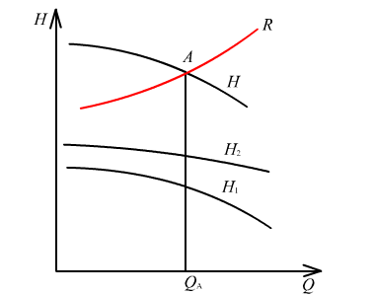
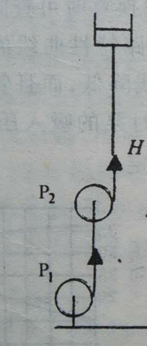

Slide 55
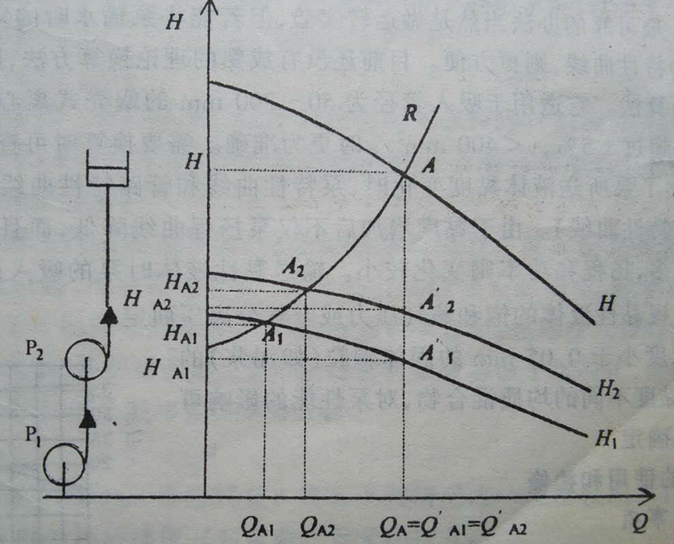

Slide 56

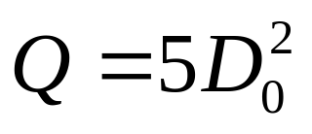
4.8 离心泵额定扬程和流量的估算
离心泵的H与叶轮出口处的u₂有很大关系。铭牌失落的离心泵可按经验公式估算其额定扬程
式中，系数K：(1～1．5)X10⁻⁴
D₂ 叶轮外径
排送冷水的离心泵，其额定流量可按下面公式估算：
式中，D。为泵吸口直径

Slide 57
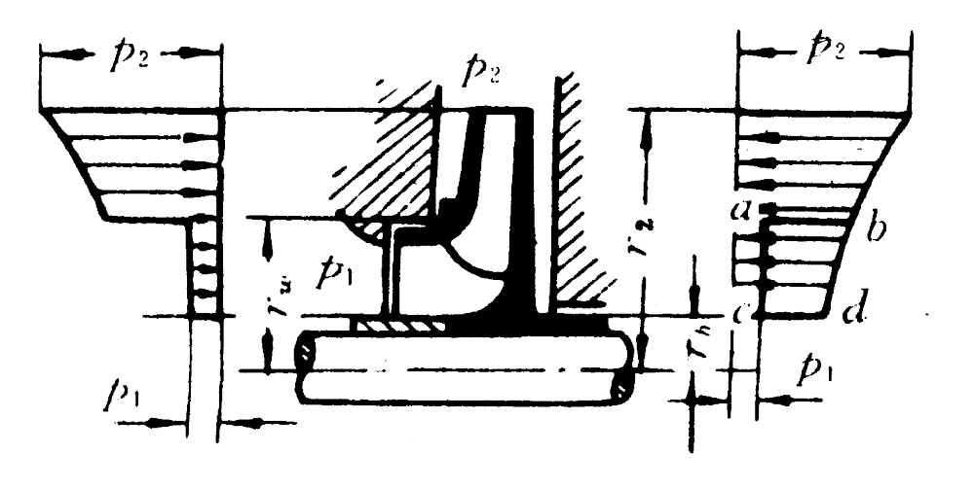
4.9 离心泵的轴向力
叶轮左右的液体压力沿径向按抛物线规律分布。
  在密封环半径以外，两侧压力对称
  在密封环半径之内，两侧压力不对称
有指向叶轮进口端的轴向推力

Slide 58
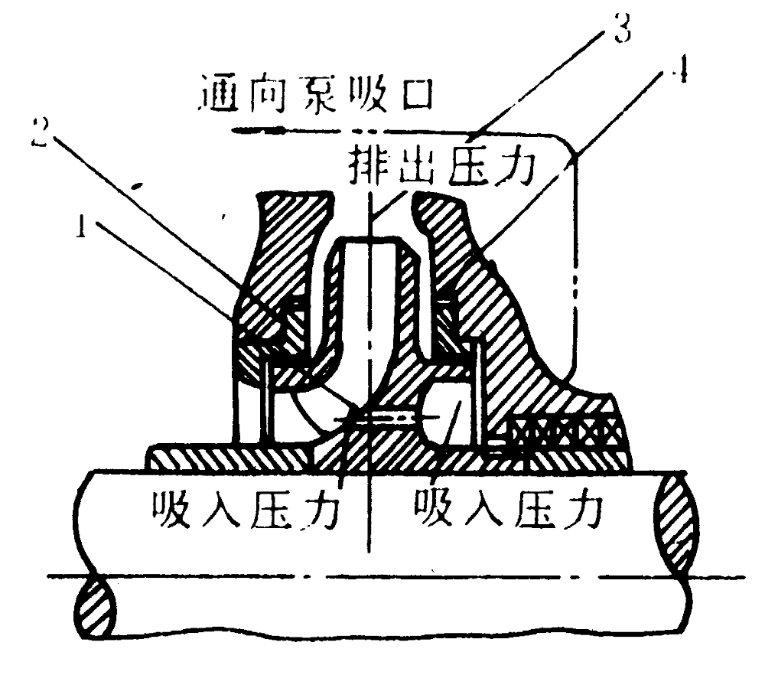
轴向力平衡方法
1．止推轴承
2.平衡孔或平衡管
  平衡孔法是在叶轮上开洞
  平衡管法是用导管连接平衡室和叶轮吸人口
  平衡管法不仅同样可达到平衡轴向推力的目的，同时不致使水力效率降低。

Slide 59
3．叶轮对称布置
  多级离心泵各叶轮产生的扬程基本相等
  当叶轮为偶数时，只要将其对称布置即可
  此法平衡多级泵的轴向推力效果较好
采用上述平衡方法时
  由于叶轮两则情况难免有差别，叶轮加工上也存在误差，故两侧压力分布难以完全对称，不可能完全平衡轴向推力
  仍需设置止推轴承以承受剩余的不平衡轴向推力。

Slide 60
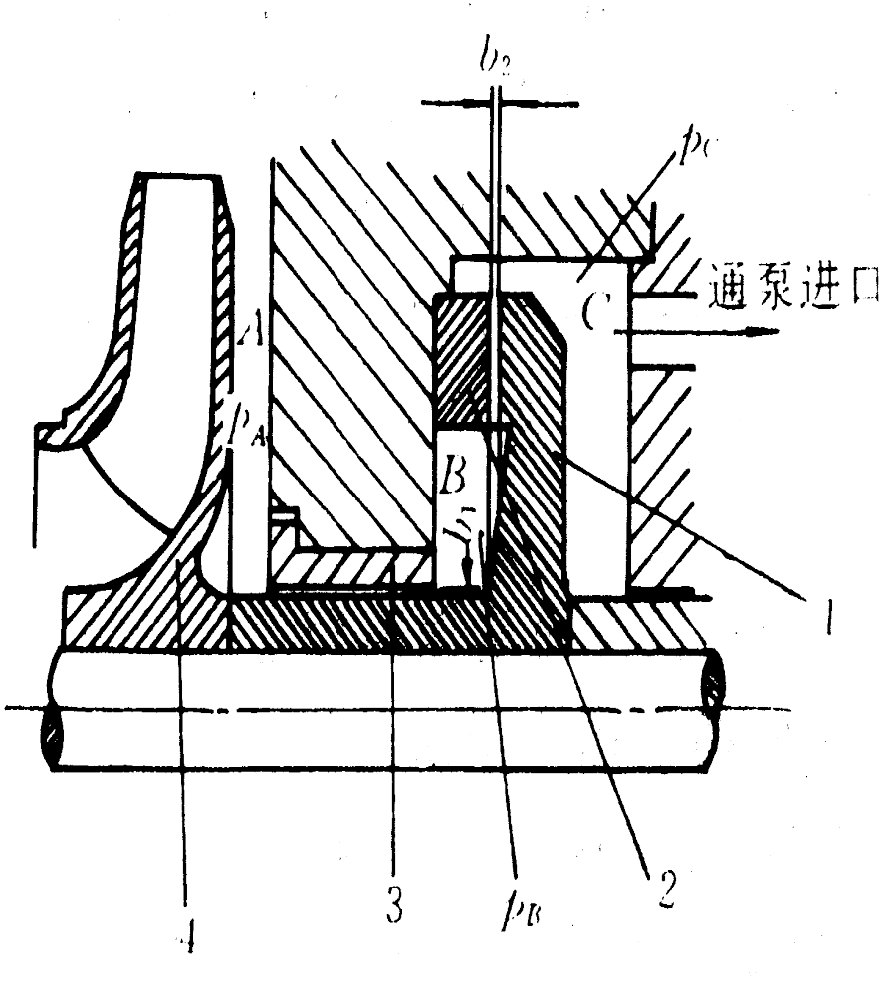
4．平衡盘
多级泵的液力自动平衡装置
平衡装置结构如右图
  平衡板2固定在壳上
  平衡盘1装在轴上（转动）
  泵工作时，空间A处Pa较高
  少量液体经间隙b1流到空间B，压力下降为P_{B}，

Slide 61
再经b2流到平衡室C
C室通泵的吸入端
平衡盘两侧有压差(P_{B}-P_{c})
  与轴向力方向相反
  泵H变化时，轴向力变化。平衡力也相应地自动增减

Slide 62
H增加
  轴向力使组件推向左
  b2减小
  压力PB增加
  (PB-PC)增加
  在b2较小位置平衡，
反之亦然
轴位置随H不断调整

Slide 63
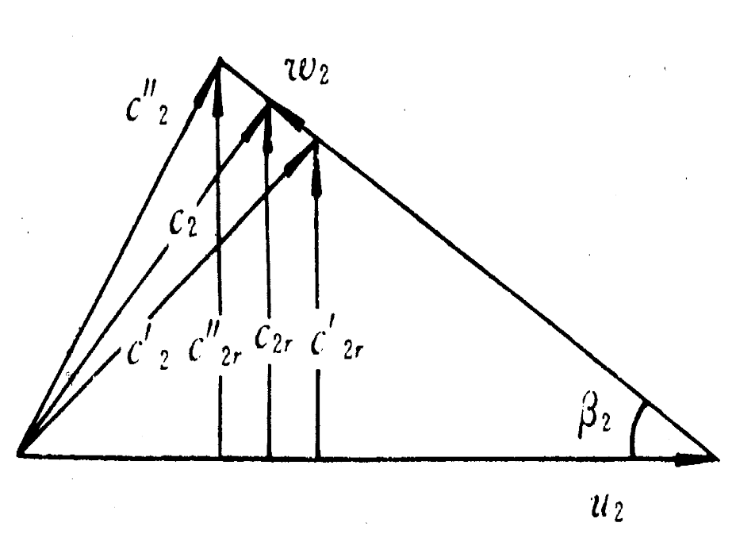
4.10 离心泵的径向力
设计工况时：
非设计工况时，叶轮的出口C2’增大，方向也变了，有撞击发生，流速下降，将一部分动能转化为压力能。
  涡室中的液体从泵舌至扩压管人口，压力就会逐渐增高，从而在叶轮上产生一个径向液压合力R

Slide 64
Q偏离额定值越远，H越高或泵尺寸越大，其越大。
是交变负荷
  使轴疲劳破坏和产生挠度
  使间隙较小的部件发生擦碰。
泵常在非额定Q下工作
  在设计时，对H和尺寸大的泵，需采用特殊的平衡措施。
导轮式多级泵
  导叶沿圆周均匀分布，理论上径向力平衡
  实际上转轴存在一定偏心，会有一些径向力产生
  不过偏心产生的径向力一般不大
  若偏心距达到叶轮直径的1％，径向力会增加到与蜗壳式离心泵相近的程度。

